Slide 1
Développement durable

Slide 2
Module 5 : le développement durable
Objectif du cours
Renforcer la prise de conscience sur la nécessité d’adopter des modèles économiques et des modes de vie qui allient développement économique, bien-être social et préservation de l’environnement.
Objectifs spécifiques du cours
Permettre aux participants de comprendre les origines et le contexte d’émergence du développement durable,
Analyser le concept de développement durable et de ses dimensions,
Analyser les enjeux du développement durable.

Slide 3
Plan
Contexte d’émergence du concept
Qu'est-ce que le Développement durable
Trois piliers du DD
Les enjeux démocratiques
Deux paradigmes

Slide 4
Contexte d’émergence du concept
Le développement durable prend ses origines au cours de la période ayant suivi la seconde guerre mondiale et durant laquelle la majorité des pays développés avaient connu une forte croissance en continue.
A partir des années 1960 déjà certains spécialistes avaient commencé à s’interroger sur cette croissance et ses limites, notamment sur ses effets néfastes sur l’environnement et sur d’autres aspects socio-économiques.
Parmi les premières grandes limites de ce type d’économie, de croissance basée pour l’essentiel sur l’exploitation des ressources non renouvelables furent les chocs pétroliers de 1973 et 1979.

Slide 5
Qu'est-ce que le développement durable?
Le concept de développement durable a été officiellement reconnu lors de la commission mondiale sur l’environnement et le développement des Nations Unies qui a eu lieu en 1987.
Dans le rapport intitulé « Notre avenir à tous » et plus connu sous le nom de Brundtland
La commission Brundtland publie son rapport, Notre avenir à tous, en 1987. Par ses recommandations, qui introduisent la notion de « développement durable »
le concept y est défini comme « un développement susceptible de satisfaire les besoins de la génération actuelle sans compromettre la possibilité pour les générations futures de satisfaire les leurs ».

Slide 6
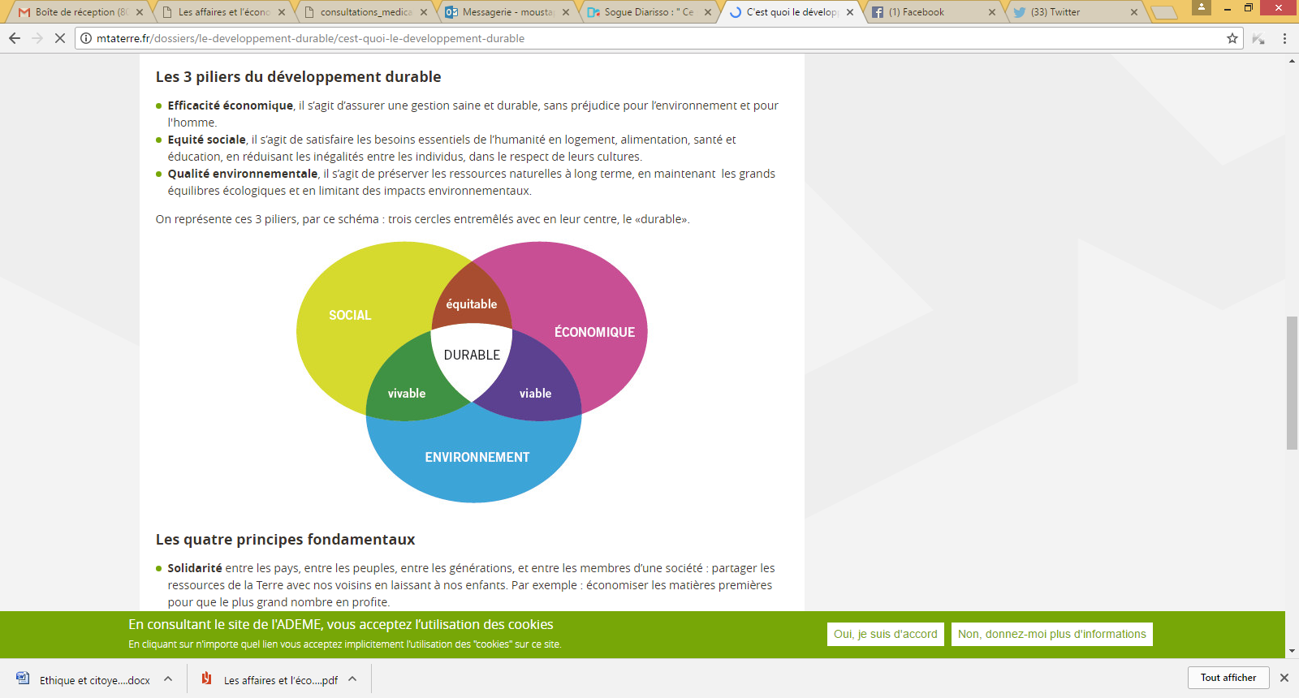
Trois piliers du DD 1/2
Le concept de développement durable s’appuie sur une vision à long terme et repose sur trois piliers indissociables que sont :

Slide 7
Trois piliers du DD 2/2
L’économie : une efficacité économique afin d’assurer une gestion saine et durable en minimisant les impacts sur l’homme et sur l’environnement.
Le social : une équité sociale pour réduire les inégalités et satisfaire les besoins essentiels de l’humanité en matière de sécurité alimentaire, d’éducation, de santé, de logement et dans le respect des cultures.
L’environnement : une qualité environnementale dans le long terme, pour le maintien des équilibres écologiques et la réduction des impacts environnementaux.

Slide 8
Les enjeux démocratiques
Le développement durable nécessite la mise en œuvre de relations nouvelles entre les citoyens et les autorités publiques.
L’Etat n’est pas le seul responsable du développement durable.
L’implication de tous les groupes socio-économiques doit être une nécessité.
La prise en charge effective des objectifs de développement durable est consubstantielle à la volonté d’agir en commun des membres de la société, des entreprises publiques et privées, des ONG, des syndicats, bref de tous les citoyens.
Les problèmes environnementaux, quelle que soit leur nature, sont nés d’un manque de démocratie sociale, d’une inégale répartition des revenus et du pouvoir (Eloi, 2011 ; Fall, 2013 ; Favreau L., 2013).

Slide 9
Les enjeux démocratiques 1/2 L’économie sociale et solidaire pour un développement durable réussi ?
Le développement durable amène à s’interroger sur de nouvelles formes d’entreprenariat et, à cet égard, trouve dans l’ESS de nombreuses réponses.
l’ESS qui s’appréhende le plus souvent comme un ensemble d’entreprises coopératives, mutualistes et associatives résultant de personnes, physiques, ou morales dont elles vont combler les attentes et besoins, constitue un cadre privilégié pour le développement durable, développement qui profite à tous avec une évolution des modes de production, de consommation et d’échanges.
Les entreprises collectives accompagnent les initiatives et projets citoyens, les politiques sociales et environnementales à travers un management démocratique visant l’épanouissement humain et la participation.

Slide 10
Les enjeux démocratiques 2/2
Une économie des territoires
La vision d’un développement de l’intérieur des cités urbaines est l’un des premiers défis africains.
La ville africaine sera bâtie sur le refus des inégalités, et la promotion des modèles du mieux vivre en commun fondés sur l’identité propre, le potentiel de devenir, la fiscalité adaptée et la participation citoyenne.
Pour passer à l’échelle large, l’ESS considérée comme l’économie des territoires est appelée à s’organiser dans des pôles territoriaux.
L’un des premiers défis africains qui se construit avec l’ESS reste la vision d’un développement de l’intérieur des cités urbaines.

Slide 11
ESS, développement local et rôle des Collectivités Locales
Les gouvernements, et singulièrement les collectivités territoriales, peuvent et doivent prendre des initiatives en collaboration avec les organismes de l’ESS, pour faire connaître les approches possibles, impulser de nouvelles dynamiques coopératives, et les accompagner dans leur développement.
Ce changement doit s’appuyer sur l’ingéniosité et l’entreprenariat créatif, et doit être inébranlablement enraciné dans le dessein de créer des richesses matérielles et immatérielles qui profitent à tous au sein de sociétés épanouissantes et bâties sur la dignité humaine.
Il importe donc de faire mieux connaître l’existence de l’ESS, les modèles sur lesquels elle fonctionne, ainsi que sa contribution actuelle et potentielle à la lutte contre la pauvreté et les inégalités.

Slide 12
Deux paradigmes
L’écologisme et la préservation des ressources naturelles
Les préoccupations relatives à la protection de l’environnement connu sous le vocable écologisme sont apparues dans les années 1970 et se veulent être « une alternative globale et politique sans pour autant délaisser la protection de la nature et de l’environnement …»
Les anti-écologistes
Les anti-écologistes prônent l’exploitation à fond des ressources naturelles et faire en sorte que les générations futures puissent, à travers les politiques publiques, bénéficier du système en termes d’éducation, de santé, afin de mettre toutes les chances de leur côté pour une réussite sociale et professionnelle.
La valeur de la nature doit bénéficier aux générations futures.
Paul Collier
pense que la valeur de la nature peut être convertie en une valeur beaucoup plus productive et il donne l’exemple du pétrole dont l’exploitation peut donner des écoles et des routes qui participeront à la formation des générations futures et leur permettront de se sortir de la pauvreté.

Slide 13
Biblio
Fall A S., 2016 Ethique et citoyenneté pour un développement durable, Conférence introductive au symposium du Mawluud 2016
Fall A. S., ESS et développement durable, LARTES-IFAN
Fall A. S. 2016. Les affaires et l’économie, Région : Afrique Subsaharienne, Comité scientifique de la Table ronde de l’Afrique subsaharienne sur la Nouvelle génération de démocratie, 40 p.
FAO, L'état des ressources en terres et en eau pour l'alimentation et l'agriculture dans le monde, Gérer les systèmes en danger, Rome, 2011. 52p.
Banque Africaine de Développement, Contribution de la Banque Africaine de développement à la réunion de la COP21 à la CCNUCC, L'Afrique et le climat: une opportunité pour s'adapter et prospérer.novembre 2015. 40p.
Bourque Denis, 2008, Concertation et partenariat, entre levier et piège du développemnt des communautés, Presses de l’Université du Québec, 142p.
CLING J-P., RAZAFINDRAKOTO M. et F. ROUBAUD (eds), 2002, Les nouvelles stratégies internationales de lutte contre la pauvreté, Economica, Paris.
Dupré D., Griffon M., La planète, ses crises et nous, Biarritz, atlantica (Planèteterre), 301 p.
Fall A.S., C. Guèye& S.M. Tall, 2005, Changements climatiques, mutations urbaines et stratégies citadines à Dakar, in : Urbain- Rural, l’Hybridation en marche, Enda, Dakar, pp. 191- 230.
Griffon M., 2006, Nourrir la planète, Paris, Odile Jacob, (Sciences), 456 p.
Sen A, 1997, On Economic Inequality, Clarendon Paperbacks, Oxford University Press, 260 p.
Shiva V., 2001, Le terrorisme alimentaire. Comment les multinationales affament le tiers-monde. Traduit de l’anglais par Marcel Blanc. Paris, Fayard, 197 p.

Slide 14
Merci

